Slide 1
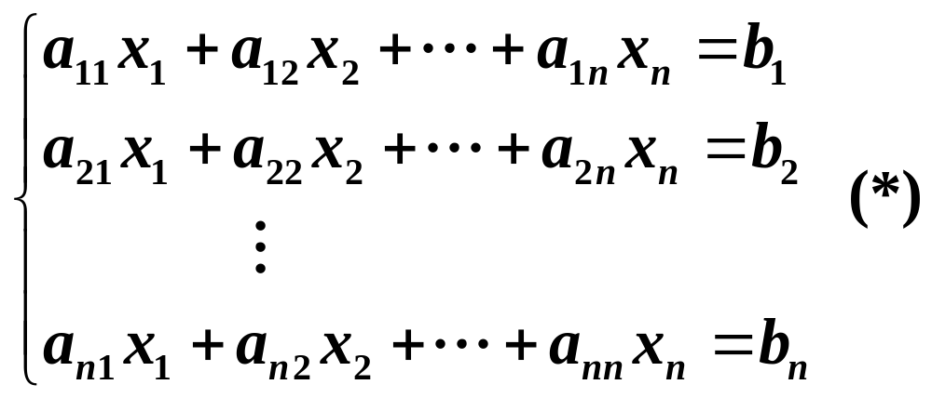
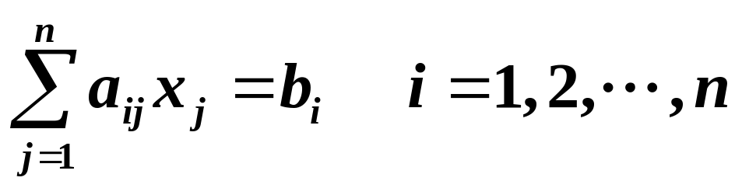
1.4 克莱姆(Cramer)法则
n个未知量n个方程的线性方程组, 在系数行列式不为零时的行列式解法, 称为克莱姆(Cramer)法则.
设一个含有n个未知量n个方程的线性方程组
或表示为

Slide 2
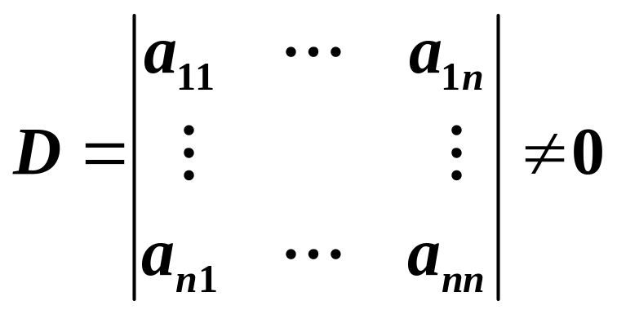
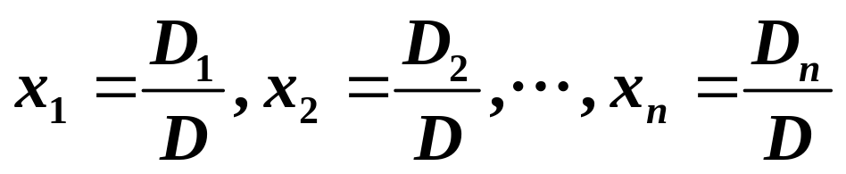
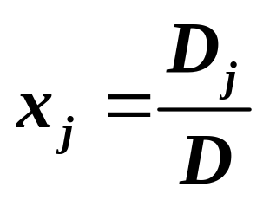
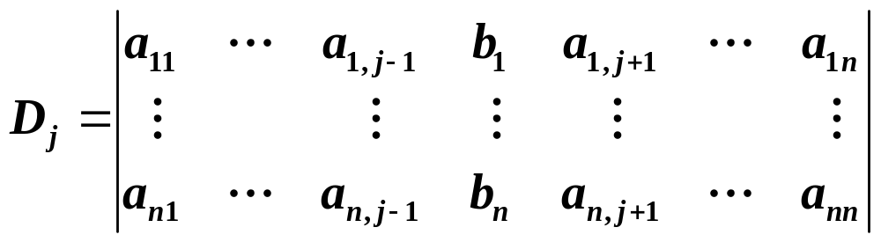
定理1
设线性非齐次方程组(*)的系数行列式
则(*)有唯一解
即:
( j＝1, 2, …, n)
其中,
( j＝1, 2, …, n)

Slide 3
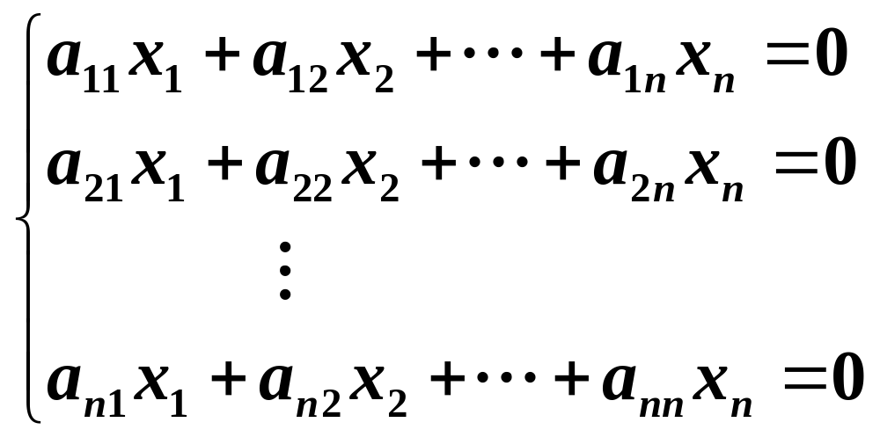
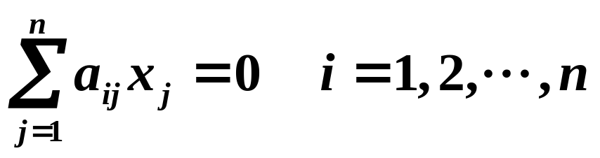
注:用克莱姆法则解线性方程组的条件——
(1)方程个数＝未知量个数
(2)系数行列式D≠0
方程个数≠未知量个数及D＝0的情形以后讨论
齐次线性方程组:
或表示为
齐次线性方程组必有零解
有否非零解？

Slide 4
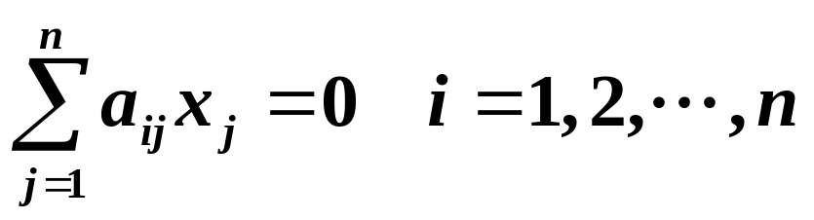
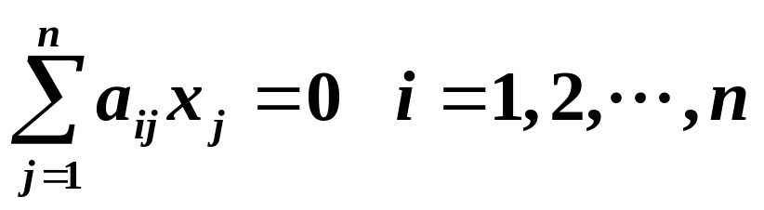

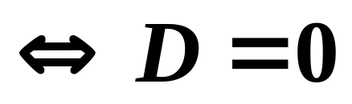
定理2
齐次线性方程组
当 时只有零解, 没有非零解.
D≠0
定理3
(定理2的逆否命题)
齐次线性方程组
有非零解, 则
D＝0
定理3说明D＝0是齐次线性方程组有非零解的
注:
必要条件.
后面将证明也是充分条件.即：
齐次线性方程组 有非零解

Slide 5
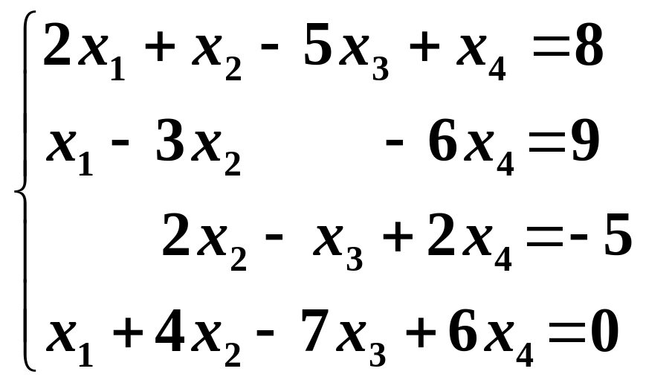
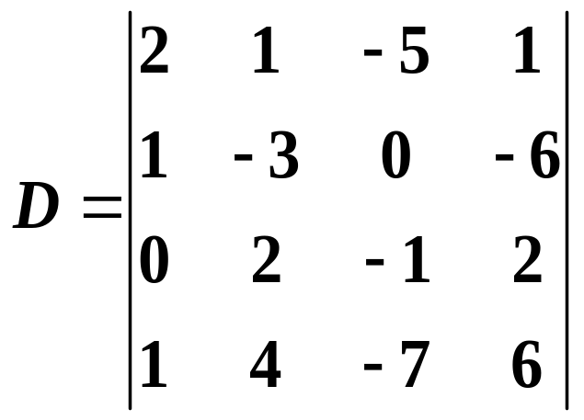
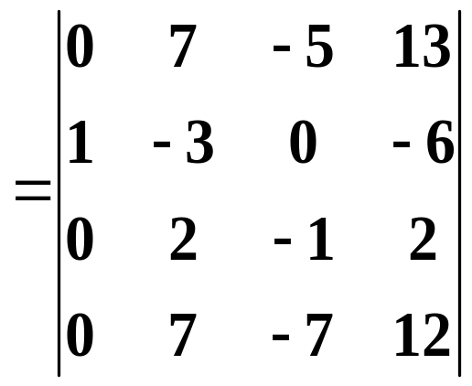
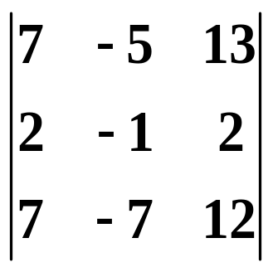
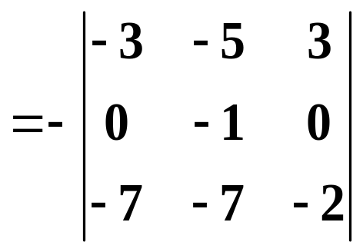
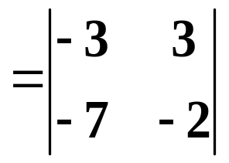
例1 解线性方程组
解:
=－
=27≠0
同理 D₁=81, D₂=－108, D₃=－27, D₄=27
∴ x₁=3, x₂=－4, x₃=－1, x₄=1

Slide 6
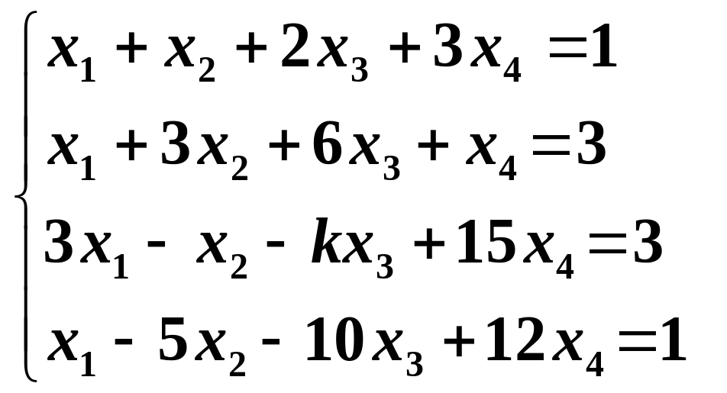
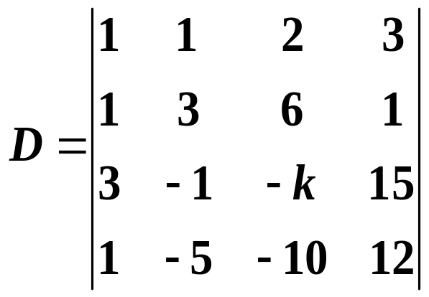
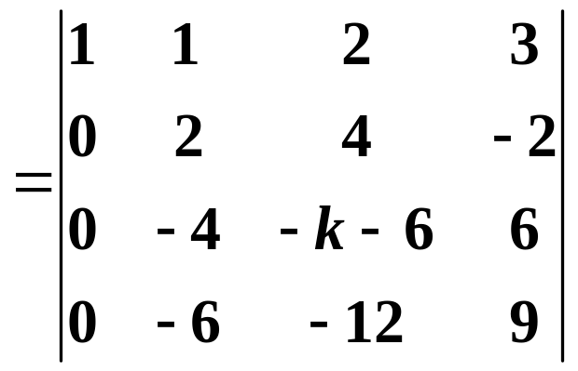
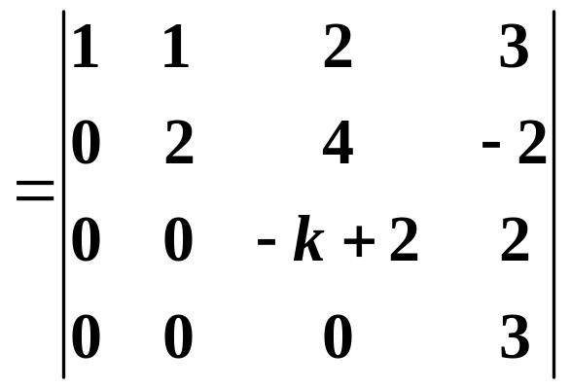
例2 k取何值时, 线性方程组
有唯一解?
解:
＝6(2－k)≠0
∴k≠2时方程组有唯一解

Slide 7
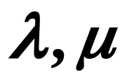
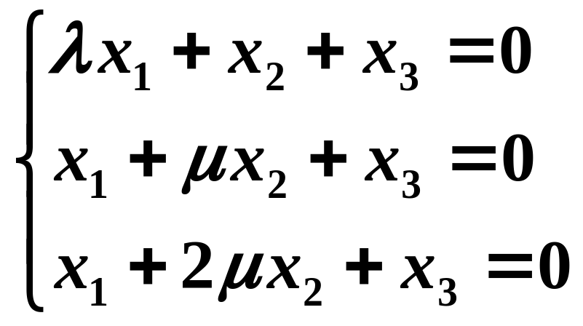
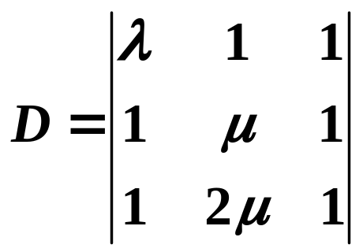
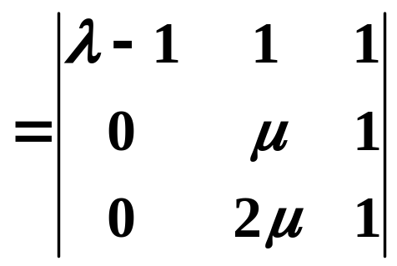

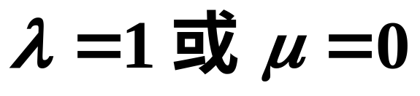
例3 问 取何值时, 齐次线性方程组
有非零解?
解:
有非零解的充分必要条件D＝0
由D＝0得

Slide 8
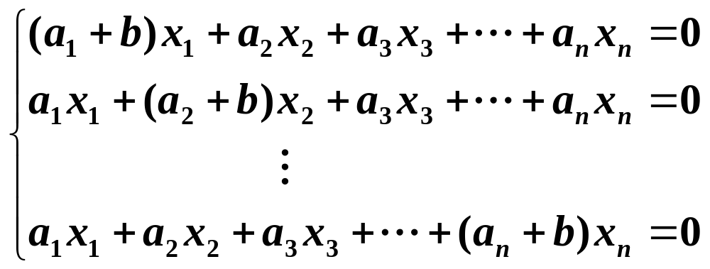
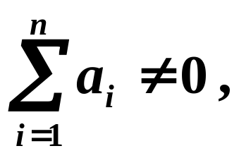
例4 (03考研) 已知齐次线性方程组
其中
试讨论a₁,a₂,…,a_{n}和b满足何种关系时,
(1)方程组仅有零解；(2)方程组有非零解.
D≠0
D＝0

Slide 9
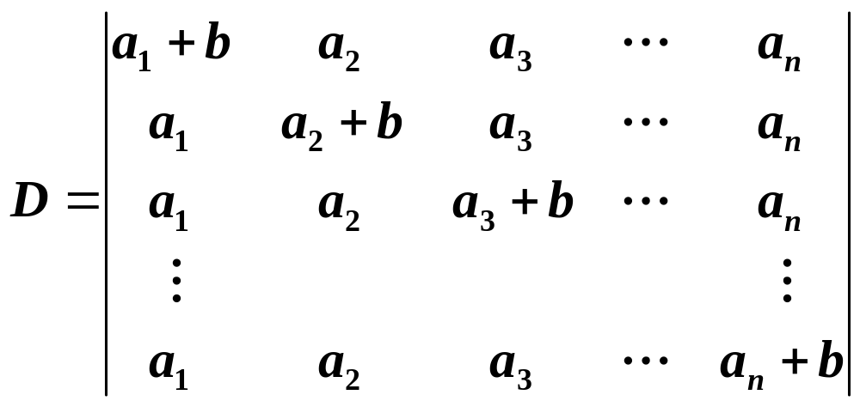
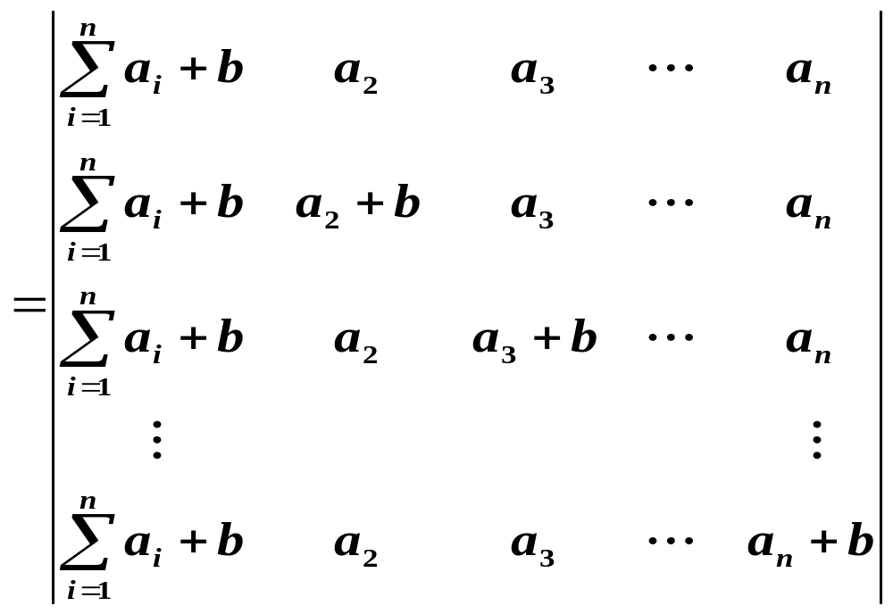
解
每行元素之和相同，2——n列加至首列

Slide 10
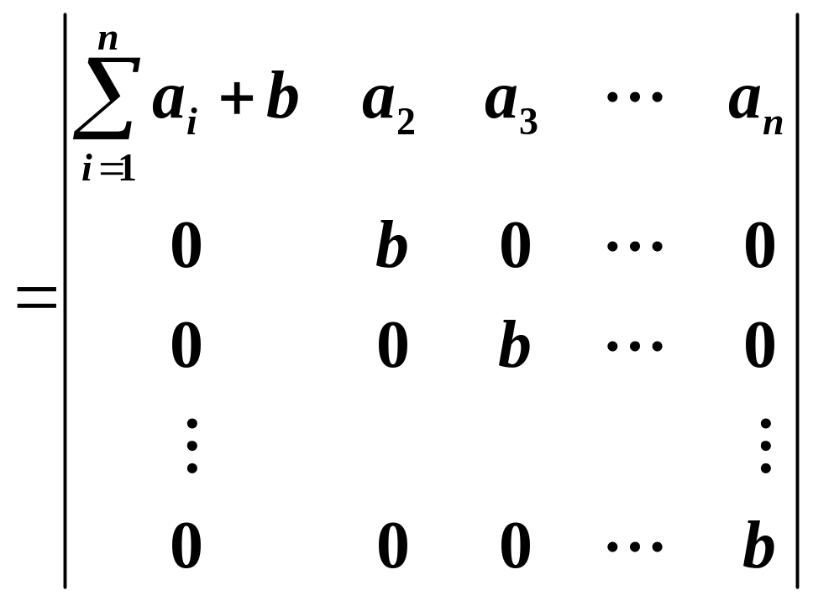
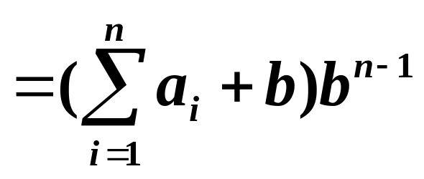
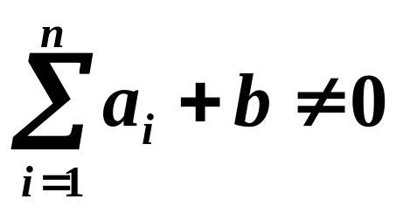
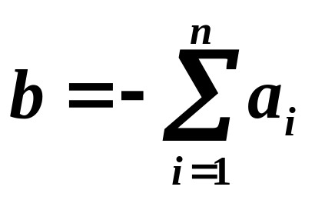
∴(1)b≠0且 时方程组仅有零解；
(2) b＝0或 时方程组有非零解.

Slide 11
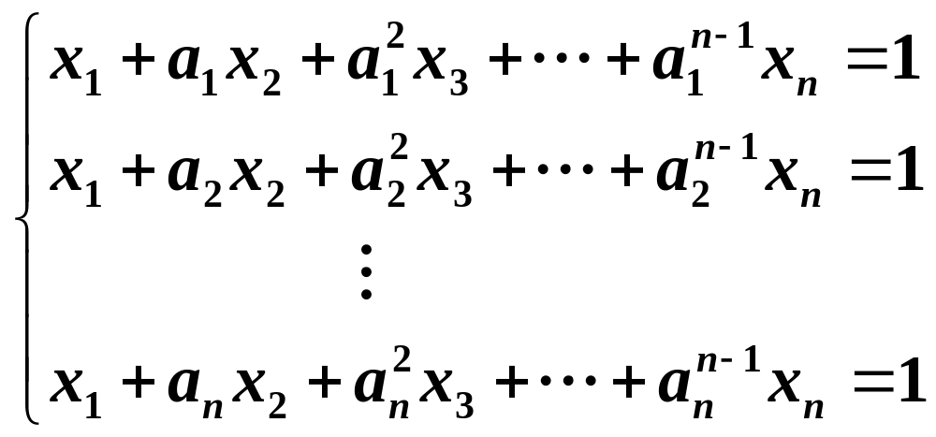
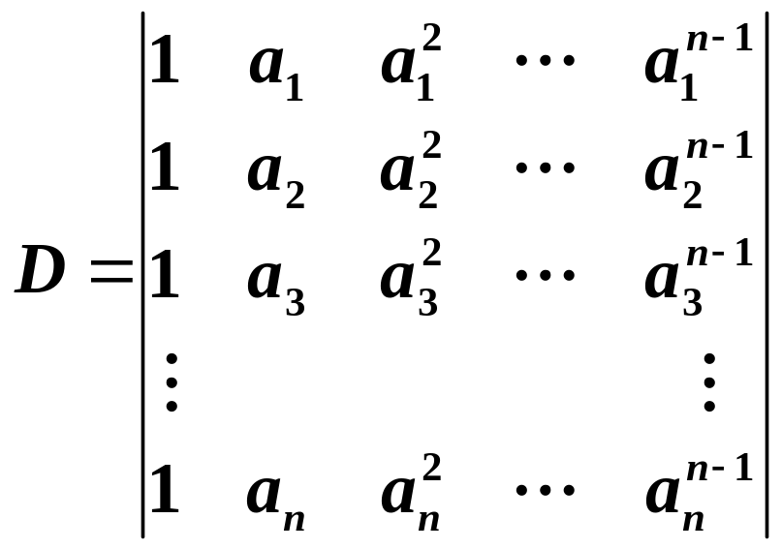
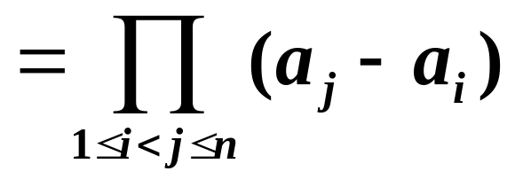
例5 (96考研) 解方程组
其中 a_{i}≠a_{j} (i, j =1,2,…,n)
解
≠0
∵a_{i}≠a_{j} (i≠j)
易见
D₁=D, D₂=D₃=…=D_{n}=0
∴x₁=1, x₂=x₃=…=x_{n}=0

Slide 12
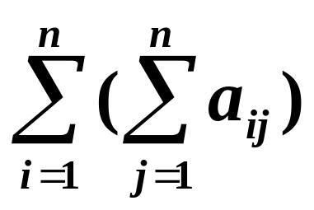
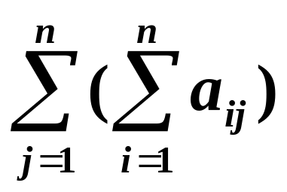
＝a₁₁+a₁₂+…+a_{1n}
+a₂₁+a₂₂+…+a_{2n}
+ …
+a_{n1}+a_{n2}+…+a_{nn}
＝a₁₁+a₂₁+…+a_{n1}
+a₁₂+a₂₂+…+a_{n2}
+ …
+a_{1n}+a_{2n}+…+a_{nn}
返回

